Slide 1
Была весна –
весна Победы!

Slide 2
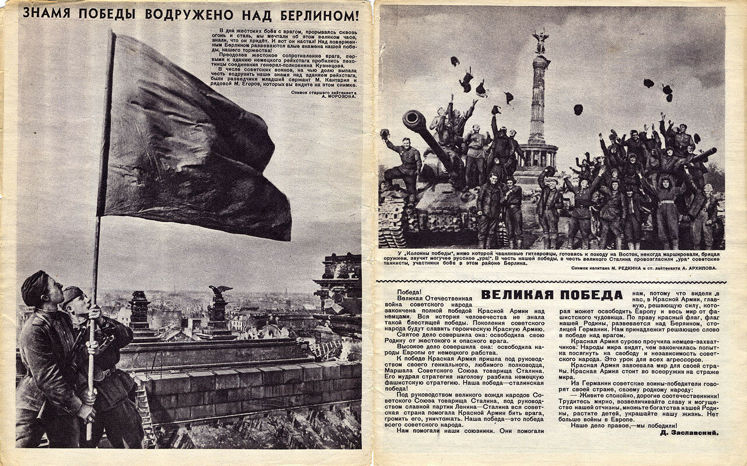
Редкие иллюстрации — оцифрованные газетные и журнальные полосы и фотографии военной прессы. Выпуск 1 - 10 мая 1945 года.

Slide 3
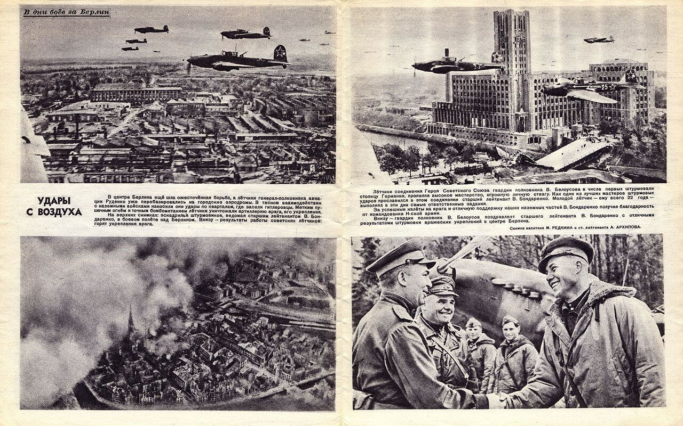
Редкие иллюстрации — оцифрованные газетные и журнальные полосы и фотографии военной прессы. Выпуск 1 - 10 мая 1945 года.

Slide 4
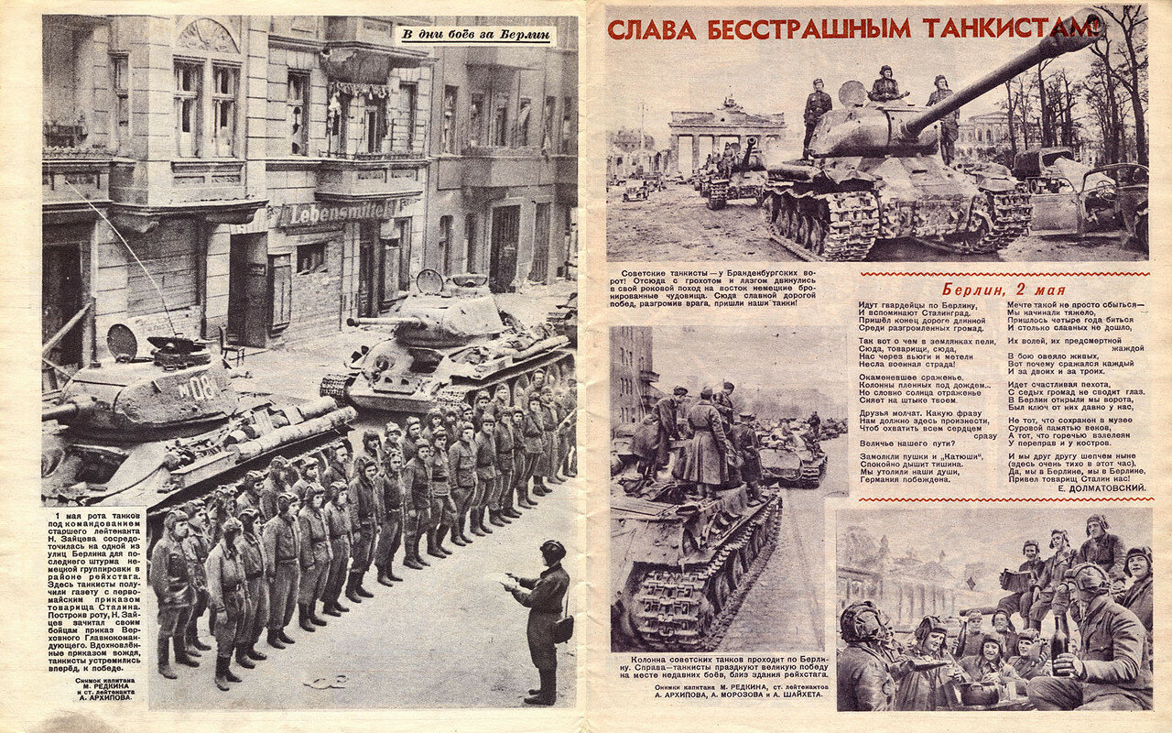
Редкие иллюстрации — оцифрованные газетные и журнальные полосы и фотографии военной прессы. Выпуск 1 - 10 мая 1945 года.

Slide 5
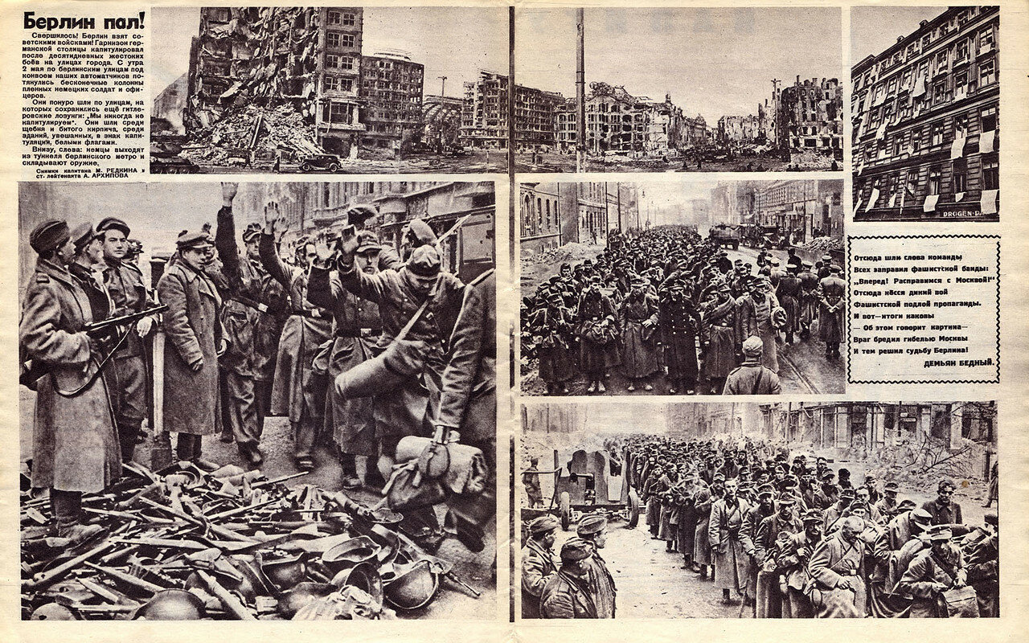
Редкие иллюстрации — оцифрованные газетные и журнальные полосы и фотографии военной прессы. Выпуск 1 - 10 мая 1945 года.

Slide 6
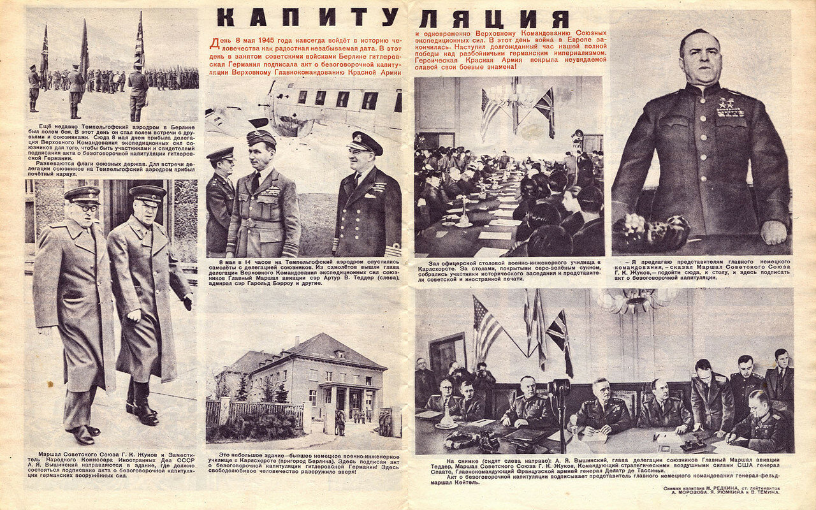
Редкие иллюстрации — оцифрованные газетные и журнальные полосы и фотографии военной прессы. Выпуск 1 - 10 мая 1945 года.

Slide 7
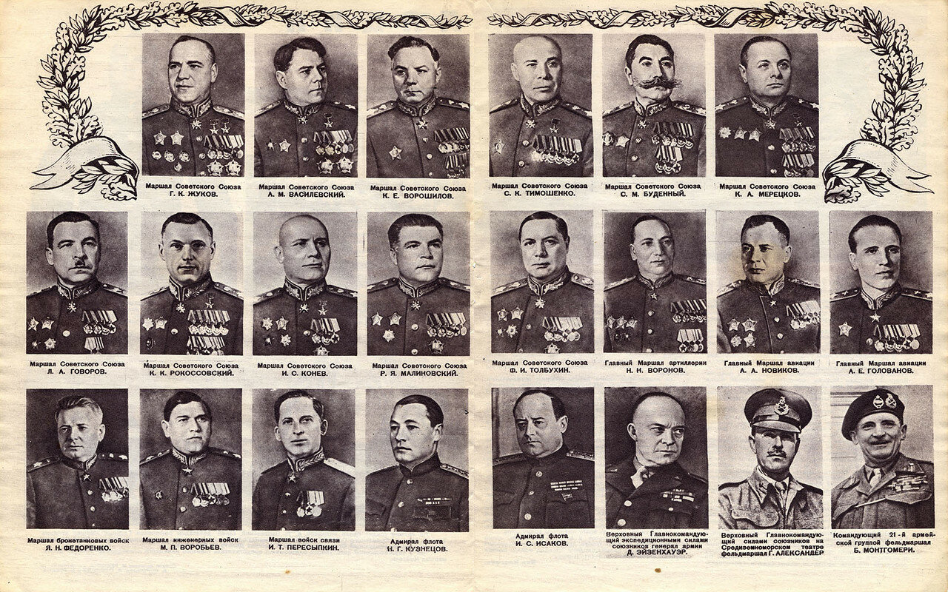
Редкие иллюстрации — оцифрованные газетные и журнальные полосы и фотографии военной прессы. Выпуск 1 - 10 мая 1945 года.

Slide 8
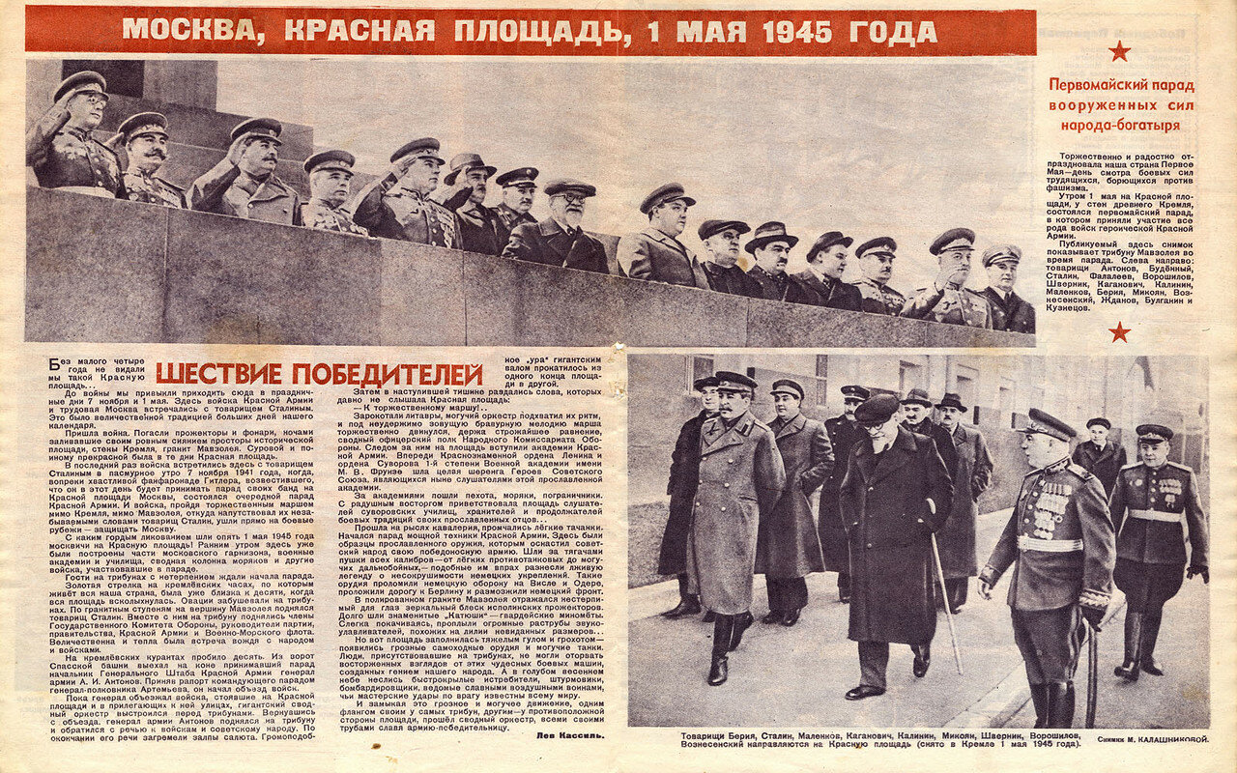
Редкие иллюстрации — оцифрованные газетные и журнальные полосы и фотографии военной прессы. Выпуск 1 - 10 мая 1945 года.

Slide 9
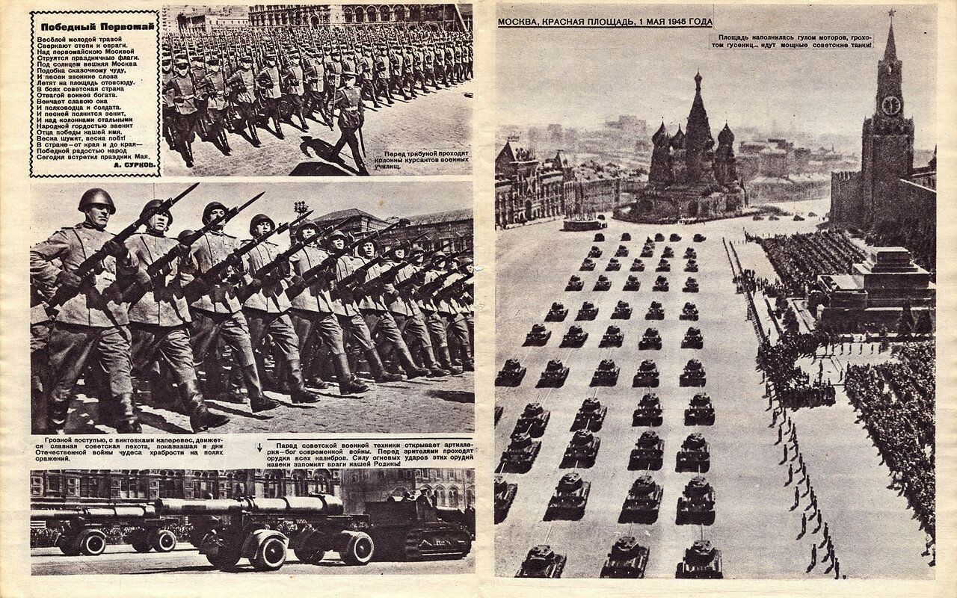
Редкие иллюстрации — оцифрованные газетные и журнальные полосы и фотографии военной прессы. Выпуск 1 - 10 мая 1945 года.

Slide 10
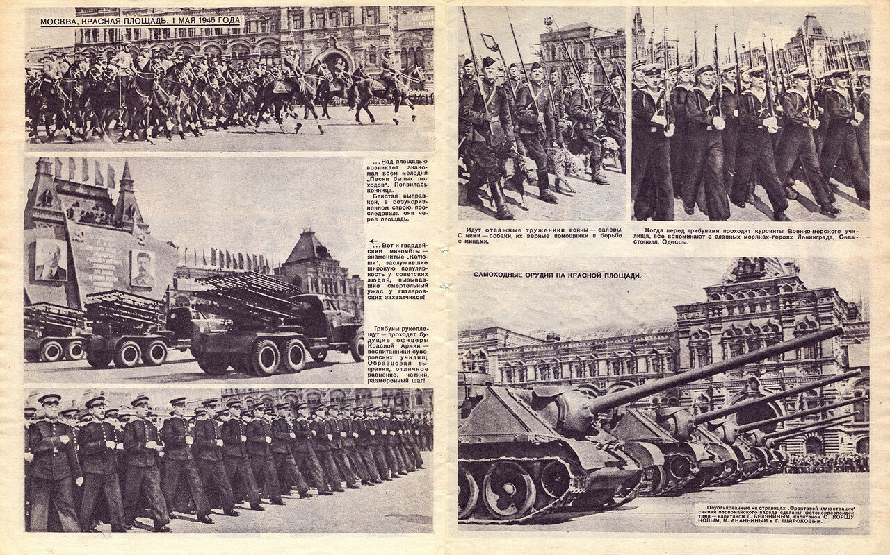
Редкие иллюстрации — оцифрованные газетные и журнальные полосы и фотографии военной прессы. Выпуск 1 - 10 мая 1945 года.

Slide 11
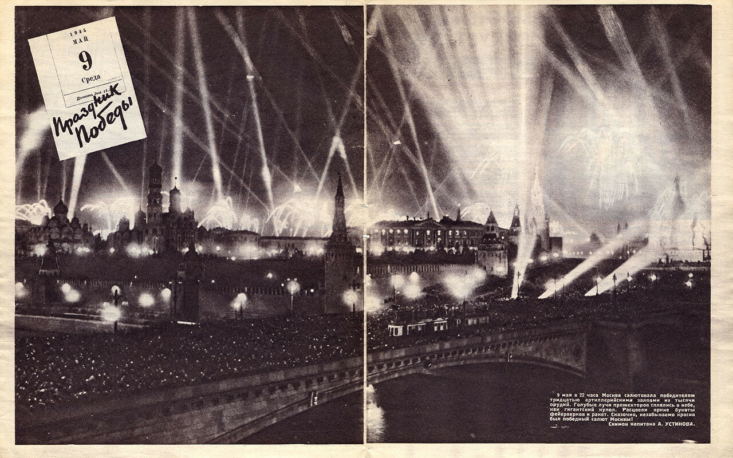
Редкие иллюстрации — оцифрованные газетные и журнальные полосы и фотографии военной прессы. Выпуск 1 - 10 мая 1945 года.

Slide 12
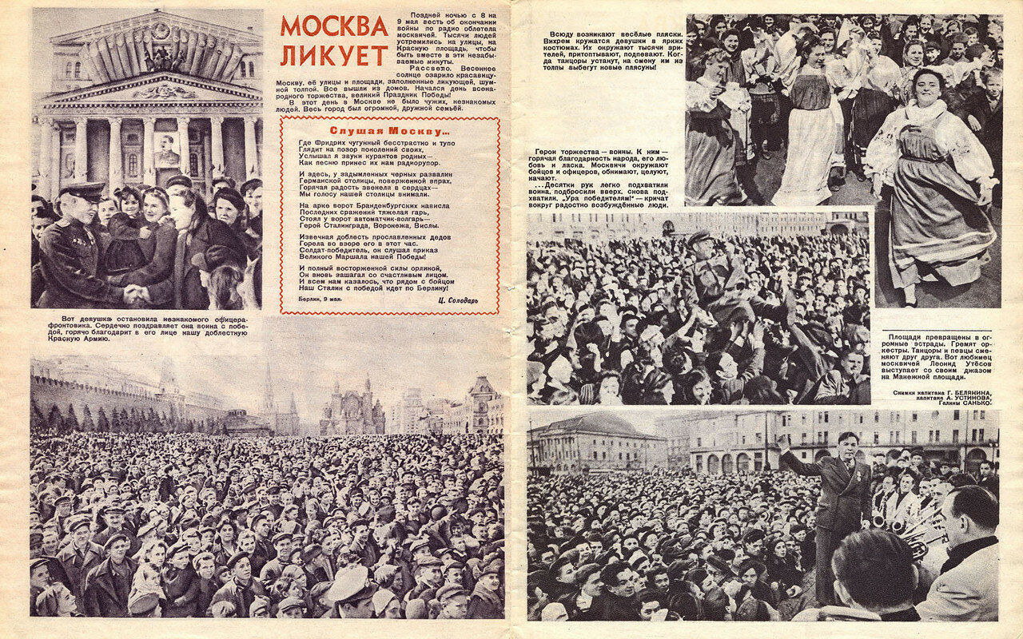
Редкие иллюстрации — оцифрованные газетные и журнальные полосы и фотографии военной прессы. Выпуск 1 - 10 мая 1945 года.

Slide 13
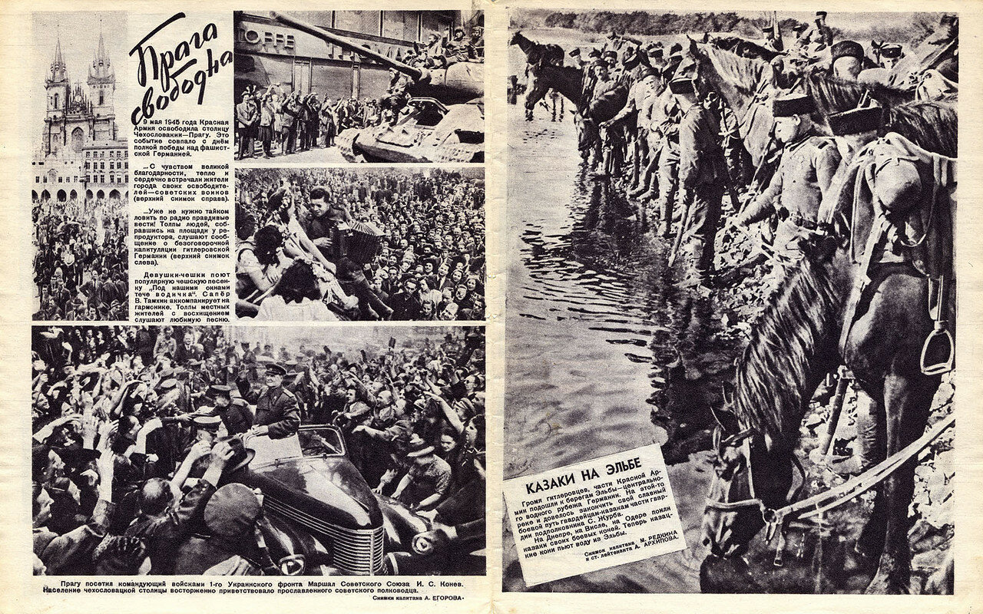
Редкие иллюстрации — оцифрованные газетные и журнальные полосы и фотографии военной прессы. Выпуск 1 - 10 мая 1945 года.

Slide 14
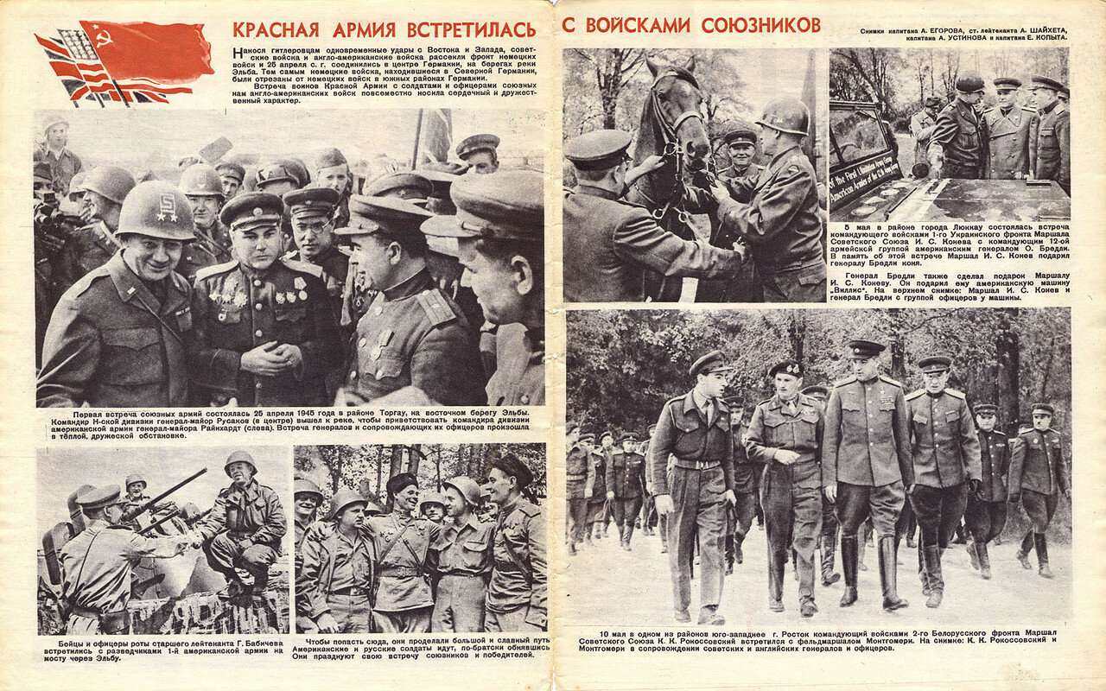
Редкие иллюстрации — оцифрованные газетные и журнальные полосы и фотографии военной прессы. Выпуск 1 - 10 мая 1945 года.

Slide 15
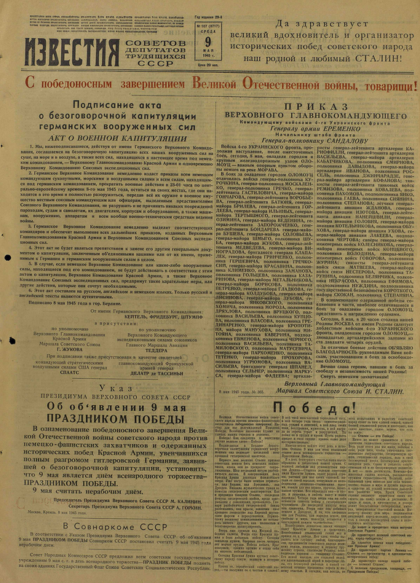
Редкие иллюстрации — оцифрованные газетные и журнальные полосы и фотографии прессы. Выпуск 9 мая 1945 года.

Slide 16
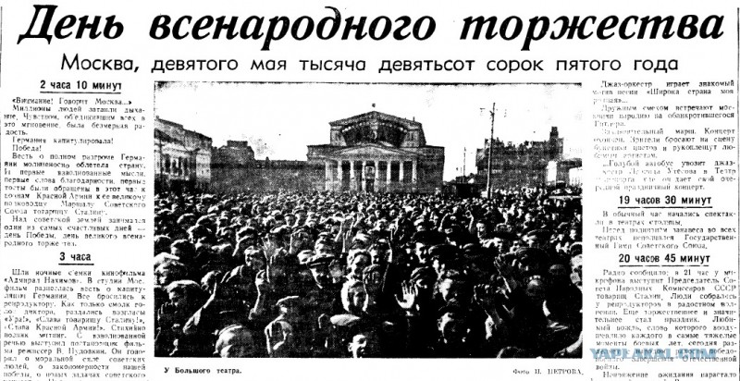
Редкие иллюстрации — оцифрованные газетные и журнальные полосы и фотографии прессы. Выпуск - май 1945 года.

Slide 17
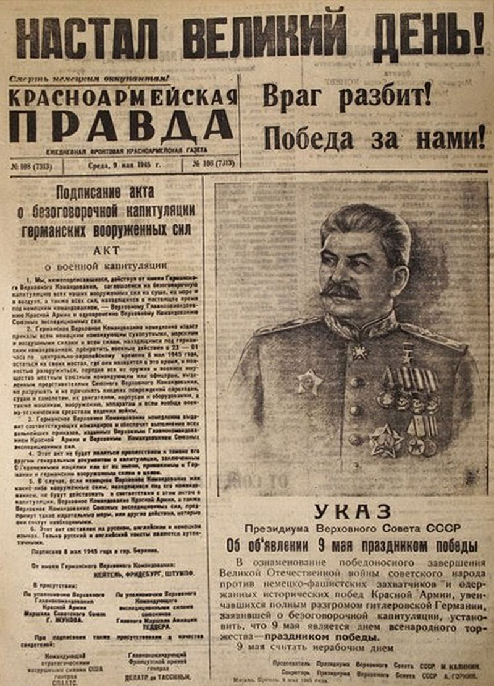
Редкие иллюстрации — оцифрованные газетные и журнальные полосы и фотографии прессы.
Выпуск 9 мая 1945 года.

Slide 18
